Slide 1
MACHINE LEARNING
Uma introdução prática

Slide 2
7. TensorFlow
Redes neurais artificiais na prática

Slide 3
O que é TensorFlow?
Biblioteca open source da Google
Cálculos numéricos computacionais pesados
Back-end em C/C++
Front API para Python, JS, Julia*, Go, Swift**, Java
Baseado em dataflow graphs

Slide 4
Vantagens em relação ao Keras
Velocidade levemente maior (se você sabe o que está fazendo)
Mais flexibilidade/controle - experimentação
Funcionalidades - operações avançadas
Filas e threads - computação de alto desempenho
Debugger especializado
Keras: modelos de rápida implementação sem propósito científico/de pesquisa.

Slide 5
Vantagens em relação ao PyTorch
Comunidade maior
TensorBoard

Slide 6
Estruturas de dados
Grafo - onde nó representa uma operação computacional a ser feita e os arcos, o fluxo de inputs e outputs
Tensor - estrutura de dados que contém valores primitivos e estão em um array n-dimensional
Session - conexão entre o cliente (Python, aqui) e o runtime (C++). Permite a execução de grafos alocando recursos e mantendo valores de resultados intermediários e variáveis

Slide 7
Uso comum: primeiro se constrói o grafo, depois o executa através de uma session
No nosso caso: interactive sessions
Depois de construir o grafo: loop interno
Inputs são alimentados através de nodos do tipo “Placeholder”

Slide 8
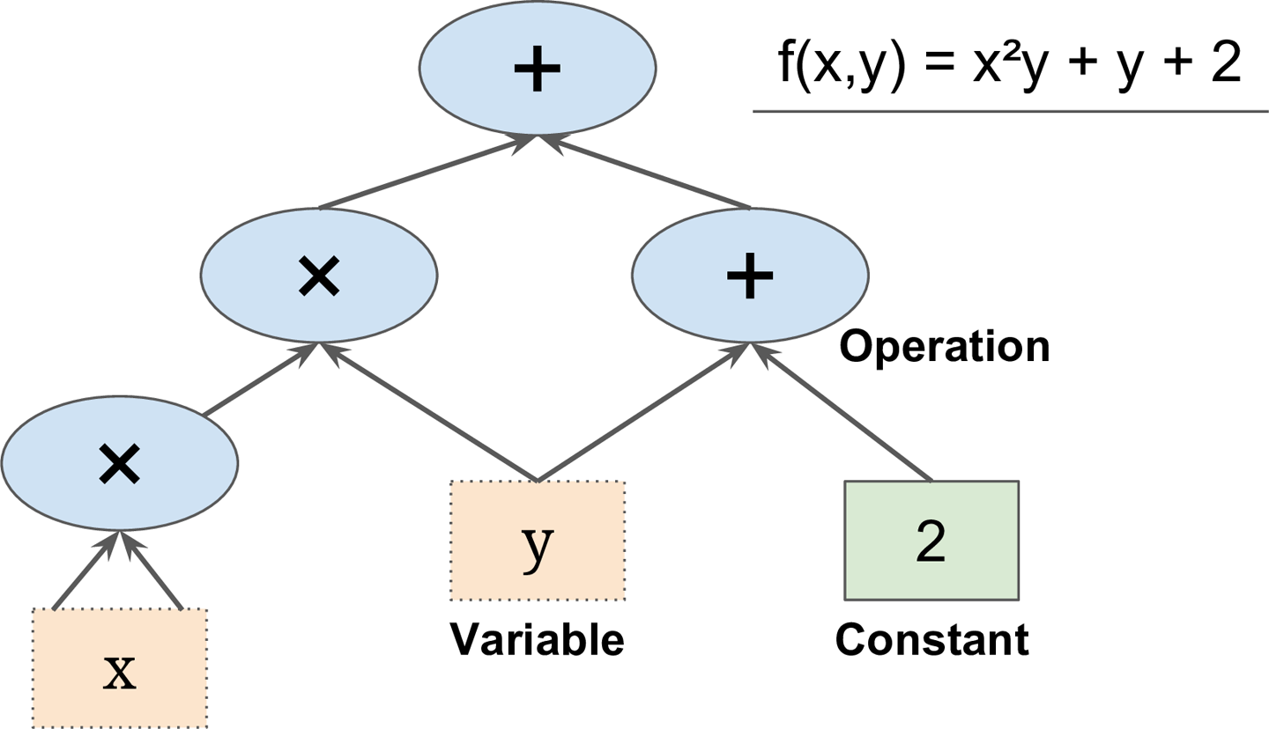

Slide 9
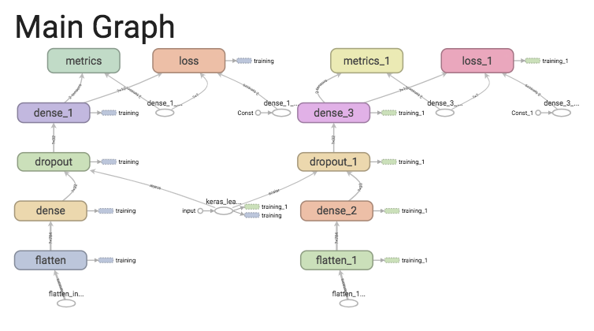

Slide 10
HANDS ON!
Entendendo TensorFlow e implementando uma rede neural

Slide 11
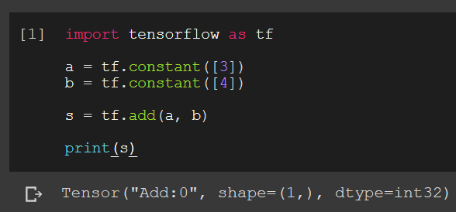
Grafo sem input

Slide 12
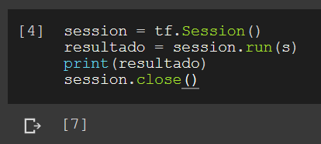
Grafo sem input

Slide 13
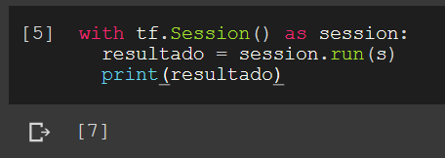
.close() automático

Slide 14
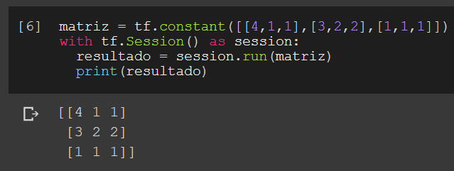
Tensors

Slide 15
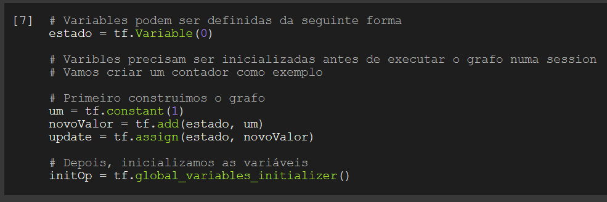
Variables

Slide 16
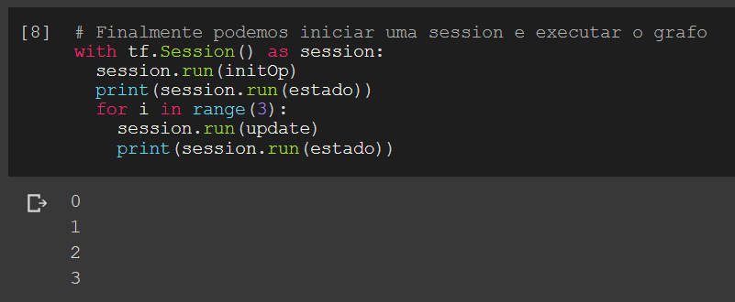
Rodando o grafo

Slide 17
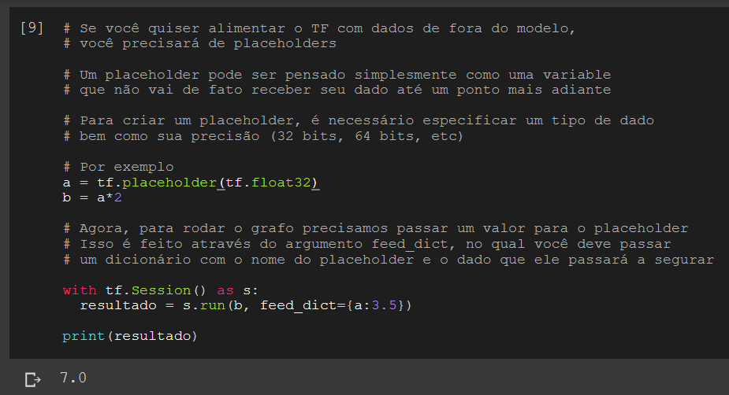
Placeholders

Slide 18
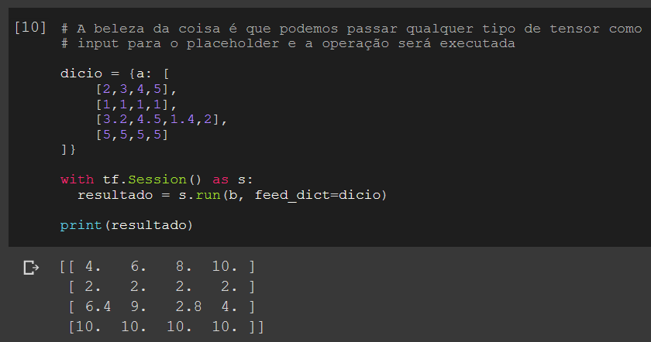
Placeholders

Slide 19
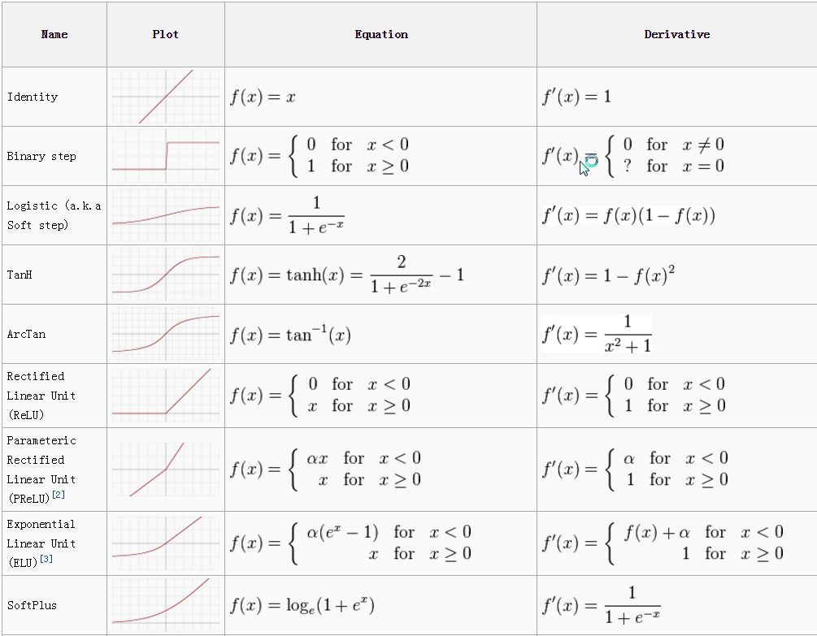
Notes:
Desmentir o fato de que todos os valores precisam estar entre 0 e 1

Slide 20
8. PyTorch
Redes neurais artificiais na prática

Slide 21
O que é PyTorch?
Biblioteca open source desenvolvida pelo Facebook
Python e C++
Também baseada em datalfow graphs

Slide 22
Diferenças do TensorFlow
Modelos podem ser definidos dinamicamente
Mais indicado para fins de pesquisa em que não há intenção de desenvolver para produção
Pythonico - curva de aprendizado menor

Slide 23
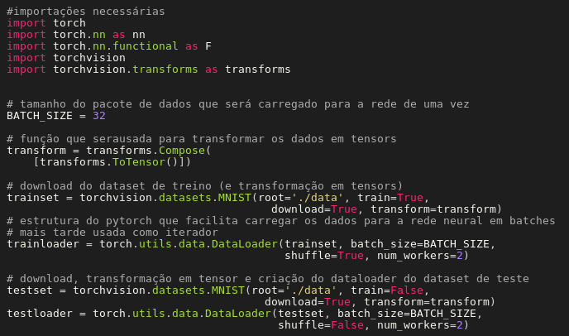
Carregando dados

Slide 24
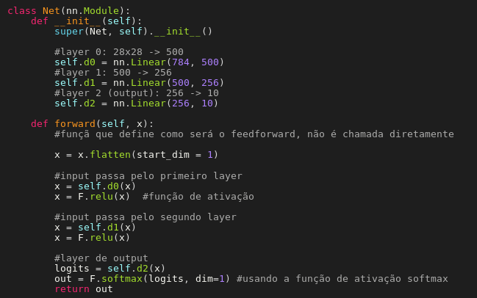
Definição da rede

Slide 25
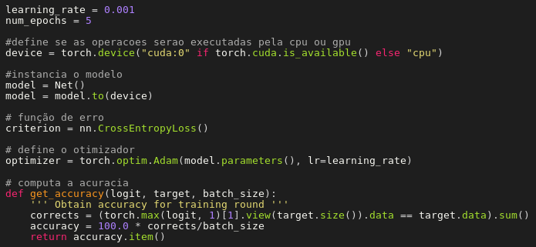
Definições

Slide 26
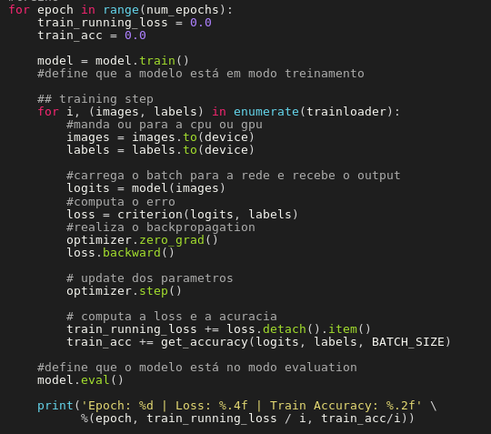
Usando o modelo e realizando o backpropagation

Slide 27
9. Overfitting
Como detectar e evitar

Slide 28
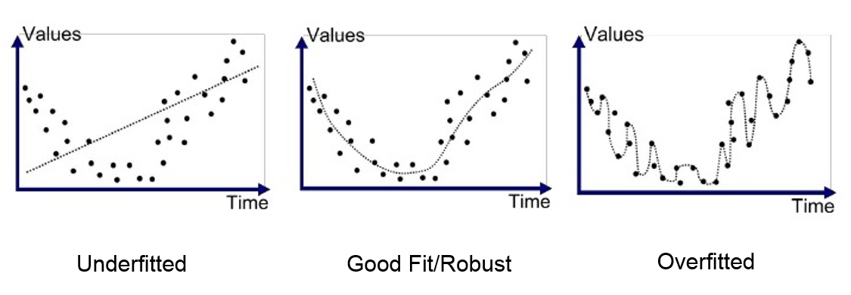
Exemplo em problemas de regressão

Slide 29
Técnicas para evitar o overfitting
Diminuição da complexidade do modelo
Dropout (para ANNs)
Early Stopping
Feature Selection

Slide 30
k-Fold Cross-Validation
A validação cruzada é principalmente utilizada para:
Estimar um bom número de epochs para o early stopping
Avaliar a efetividade de certos hiperparâmetros
Funções de ativação
Número de neurônios
Número de camadas, etc
Avaliar modelo de maneira mais confiável

Slide 31
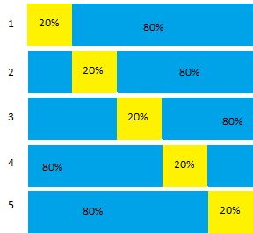
Como funciona (treino, validação, teste)

Slide 32
E após os k resultados?
Pegar o modelo com melhor score (caso o treino considerou diferentes modelos)
Analisar presença de outliers
Analisar performance média de um mesmo modelo sob a perturbação de dados
Juntar diferentes modelos treinados num ensemble

Slide 33
HANDS ON!
Implementação da validação cruzada

Slide 34
10. Métricas de classificação
Utilizando métricas mais informativas

Slide 35
Imaginemos um modelo para detecção de doenças
Label 0: paciente saudável
Label 1: paciente doente
Só accuracy é o suficiente para avaliarmos a performance do modelo?
Quais as consequências de classificar um paciente doente como saudável?

Slide 36
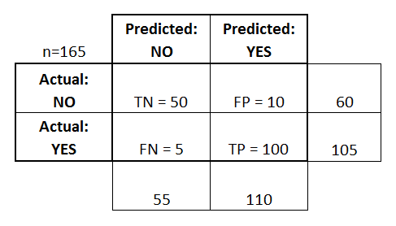
Confusion Matrix

Slide 37
A partir da confusion matrix
Sensitivity (mesmo que Recall): fração de pessoas com a doença que tiveram o resultado positivo (segundo o modelo)
Precision: fração de pessoas com resultado positivo (segundo o modelo) que realmente têm a doença
1-Specifity: fração de pessoas sem a doença cujo resultado deu positivo (segundo o modelo)

Slide 38
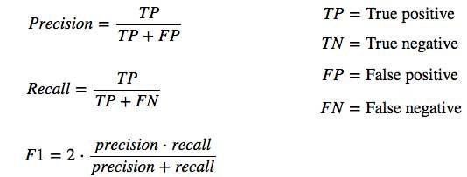
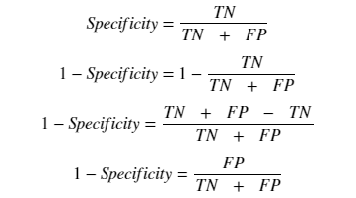
Fórmulas

Slide 39
ROC e AUC
Curva ROC: Um plot de sensitivity (eixo y) por 1-specificity (eixo x)
AUC: área abaixo da curva ROC (útil para comparação entre curvas ROC)
Quanto maior a AUC, melhor a performance do modelo

Slide 40
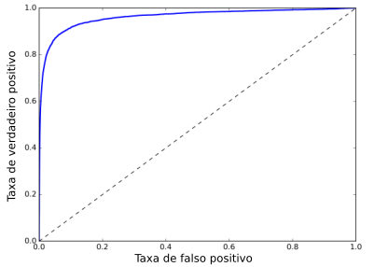

Slide 41
HANDS ON!
Demo de ROC/AUC em um dataset de pacientes com câncer de mama

Slide 42
11. Projetos de implementação
Dois projetos para exercitar os conceitos aprendidos

Slide 43
from sklearn import datasets as ds
PREDIÇÃO DE CÂNCER DE MAMA
x, y = ds.load_breast_cancer(return_X_y=True)
# informações sobre o dataset:
https://scikit-learn.org/stable/datasets/index.html#breast-cancer-dataset
PREDIÇÃO DE PREÇOS DE IMÓVEIS EM BOSTON
x2, y2 = ds.load_boston(return_X_y=True)
# informações sobre o dataset:
https://scikit-learn.org/stable/datasets/index.html#boston-dataset

Slide 44
12. What’s next?
O que estudar daqui pra frente?

Slide 45
Aprofundamento teórico em MLPs (como o gradiente é calculado?)
Convolution neural networks
Outros algoritmos de machine learning, como SVM, Decision Trees/Random Forests, Naive Bayes
Regressão
Métodos para evitar overfitting
Aprendizado não-supervisionado: k-means, k-neararest neighbors
Seleção de atributos (feature selection)
Ensemble Classifiers
Reinforcement learning

Slide 46


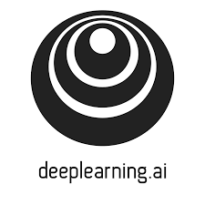



Kaggle
3blue1brown
DeepLearning.ai
TensorFlow in practice
Towards Data Science

Slide 47
Agradecimentos
Especialmente à nossa mentora, Rosália Schneider
Às professoras Érika Cota, Mariana Recamonde Mendoza e Renata Galante
Grant Sanderson do canal 3blue1brown, pelas maravilhosas animações open source
Ao Clebinho, pelas discussões e opiniões

